Slide 1

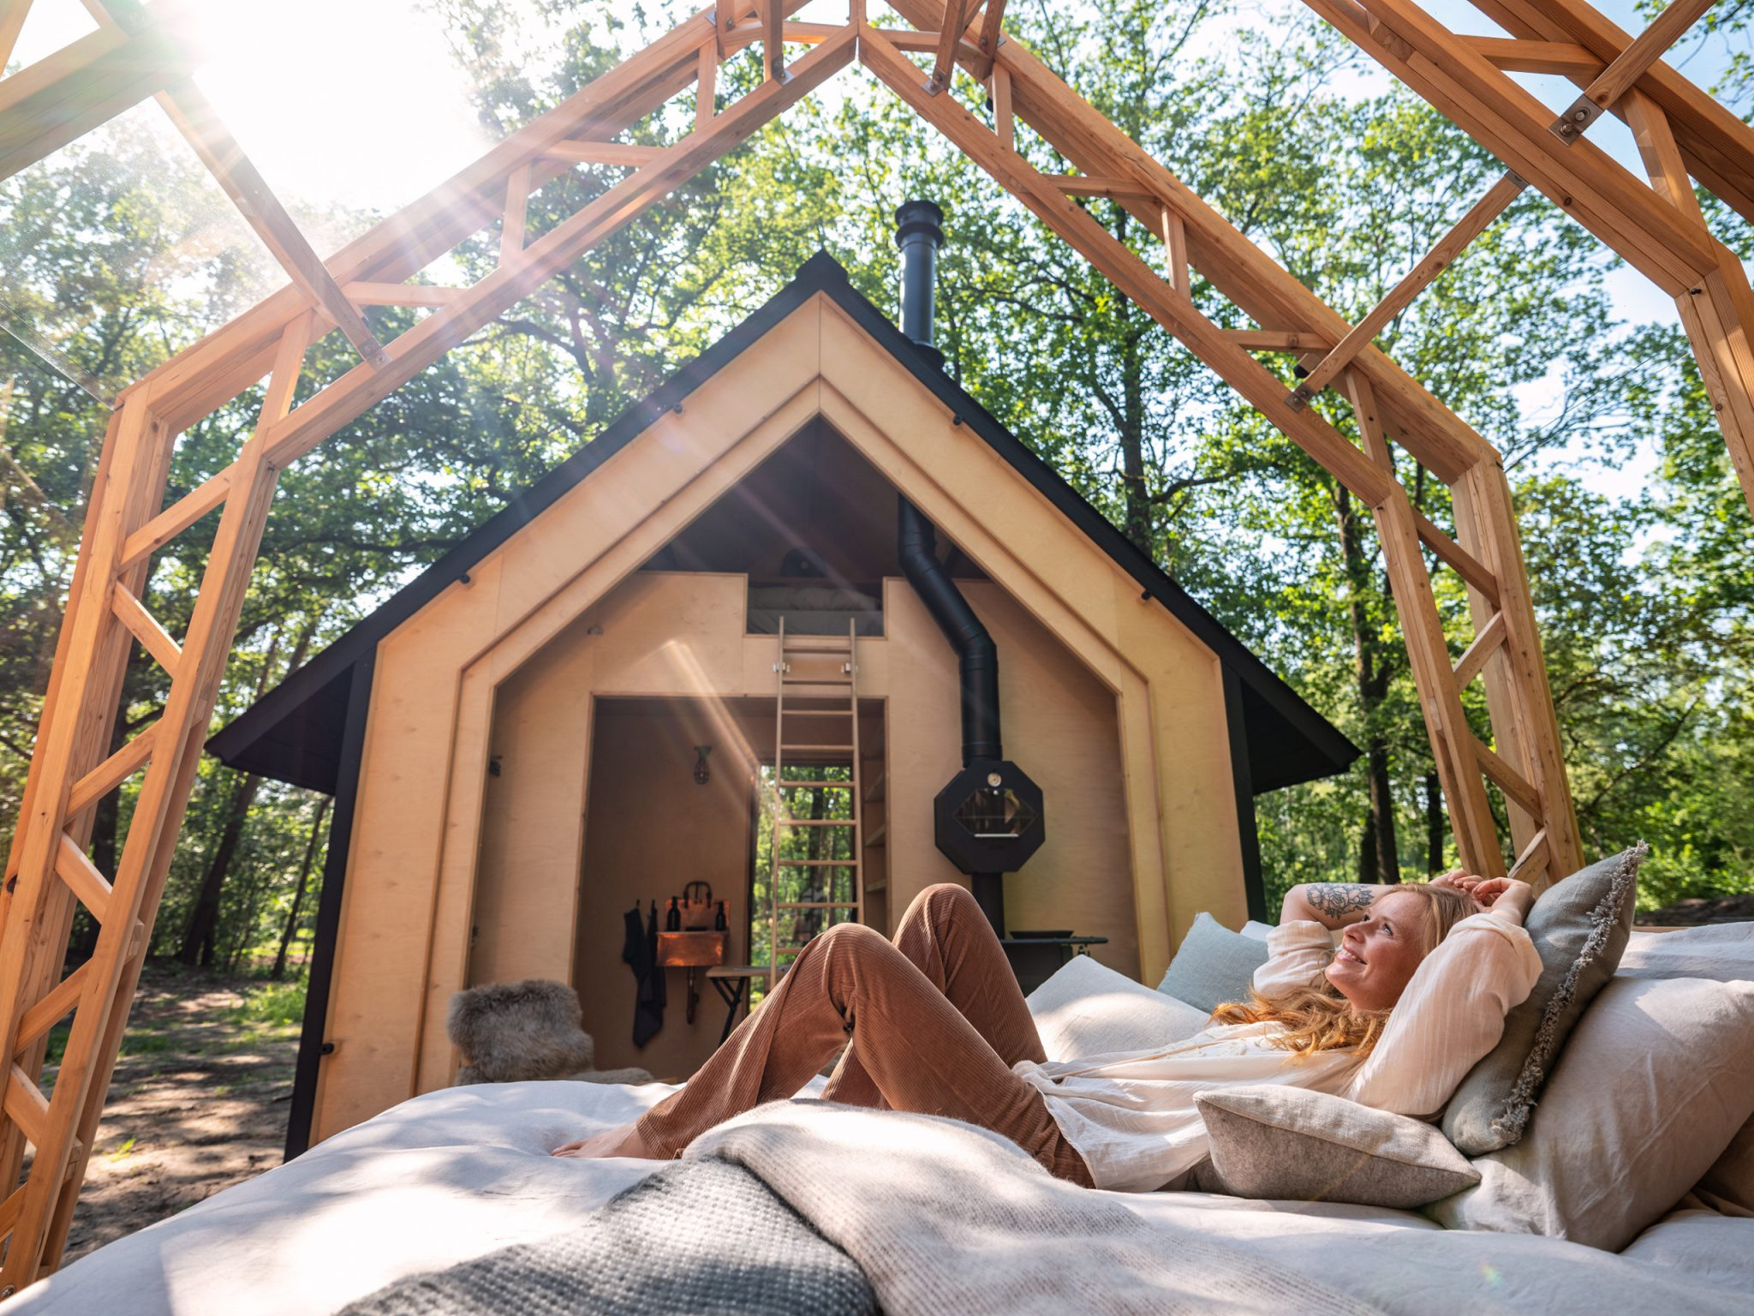

ÓKEYPIS námskeið: Dreymdu stórt og byrjaðu að byggja þína eigin epísku dvöl!
Hvað er inni!
8 einingar | 27 námsþættir | 30+ tilfellisrannsóknir
NÁMSKEIÐ 1
NÁMSKEIÐ 2
NÁMSKEIÐ 3
NÁMSKEIÐ 4
Inngangur að óhefðbundnum gistimöguleikum í ferðaþjónustu
Markaðsrannsóknir
og viðskiptaáætlun
Hönnun sjálfbærrar
og staðbundinnar gistiingar
Að byggja upp sterkt vörumerki, frásagnagerð og hvernig á að fá bókanir!
Hagnýt upphafspunktur til að koma á fót óhefðbundnum gistimöguleikum í ferðaþjónustu. Lærðu um þessa sífellt vaxandi þróun og hvernig á að greina tækifæri.
Þáttur 1.
Inngangur að óhefðbundnum gistimöguleikum
Af hverju skiptir það máli núna: Hvatir gesta og markaðsbreytingar
Þáttur 2
Kannaðu mismunandi viðskiptalíkön
Greina tækifæri: Ónýtt fasteignir og hugmyndir
Umbreyttu hugmyndinni þinni í skýra, raunsæja viðskiptaáætlun. Lærðu markaðsrannsóknir, skilgreindu hugmyndina þína og mótaðu sterka verðmætastöðu.
Þáttur 1.
Að skilja markaðinn, gestinn þinn og hvað hann vill
Skilgreindu hugmyndina þína og virðisstefnu
Þáttur 2.
Að byggja upp raunhæfan viðskiptaáætlun með Business Model Canvas
Lærðu hvernig á að vera sjálfbær og tengdur staðbundinni sjálfsmynd. Hönnuð samþættingu sem styður umhverfið og samfélögin.
Þáttur 1.
Snjallir upphafspunktar – aðlögun bygginga og notkun forsmíðaðra eininga
Þáttur 2.
Betri byggingavalkostir: hönnun, efni og skipulag
Þáttur 3.
Dvalir í réttum stærðum sem hafa staðbundin áhrif
Lærðu hvernig á að byggja upp vörumerki sem er persónulegt, staðbundið og eftirminnilegt. Auktu bókanir og láttu gististaðinn þinn skera sig úr.
Námskeið 4.
Að byggja upp vörumerki sem lætur þig skera sig úr frá
Staðbundið er nýi lúxusinn – tenging við samfélagið í gegnum vel völdum upplifunum
Söguflutningur, sjónræn ímynd og uppbygging stuðningssamfélags
Umbreyttu hugmynd þinni um gistingu í ferðaþjónustu í ógleymanlega dvöl!
Byrjaðu á námskeiðinu okkar og umbreyttu viðskiptahugmyndinni þinni í ógleymanlega dvöl. Þetta námskeið leiðir þig skref fyrir skref í gegnum hönnun og rekstur eigin óhefðbundinnar ferðamannagistingar.
Kynntu þér hvernig á að greina markaðstækifæri, skera þig úr í markaðnum og skapa gestum upplifanir sem skilja eftir ógleymanlegar minningar.
Kannaðu mismunandi fjármögnunarmöguleika, stefnumótandi fjárhagsáætlunargerð og leiðir til að koma af stað og viðhalda farsælu fyrirtæki.
NÁMSKEIÐ 5
NÁMSKEIÐ 6
NÁMSKEIÐ 7
NÁMSKEIÐ 8
Gestaupplifun – gestgjafi með hjarta, áhrif og hagkvæmni
Fjármálaleg uppsetning og snjall ræs – áætlun um stofnun og fjármagnskostnað
Að afla fjármögnunar
Sem hentar - fjármögnun og fjármögnunar-möguleikar
Að gera verkefnið hagkvæmt - verðlagning, áætlanagerð & Langtím fjárhagslegt heilbrigði
Vertu örugg(ur) í að skila frábærri gestaupplifun. Einfaldaðu dagleg störf og rekstur fyrirtækisins. Lærðu hvernig á að stjórna gestaferðinni á skilvirkan hátt.
Þáttur 1.
Stjórnun gestaferðar – Áður, meðan og eftir dvöl þeirra
Þáttur 2.
Tæki og kerfi fyrir skilvirka starfsemi
Vaxa snjallt – samstarf, viðbótarsala og langtímaáætlanir
Lærðu hvað raunverulega þarf til að koma fjárhagslega á fót og hefja rekstur, þar á meðal val á staðsetningu, kaup vs. leigu, raunsæjar innviðakostnað og hvernig á að skapa "wow"-áhrif.
Þáttur 1.
Að byrja – fjárhagslegir grunnstoðir fyrirtækisins og markaðarins
Þáttur 2.
Staðsetning, land og flutningar – áætlun um arðbæran stað
Þáttur 3.
Hagkvæmni, fjárfesting í WOW-þættinum og stuðningstól
Kannaðu fjármögnunarmöguleika, frá eiginfjármögnun til styrkja frá ESB í mismunandi löndum. Skildu hvað styrktaraðilar sækjast eftir og leiðbeindu umsóknum um fjármögnun.
Þáttur 1.
Inngangur að einka- og evrópskum fjármögnunarlíkönum
Þáttur 2.
Sérstakur fókus á landbundna evrópska fjármögnun
Þáttur 3.
Fjárfestingarfjármögnun, styrkumsóknir og kynning hugmyndarinnar
Lærðu snjalla verðlagningu, árstíðabundna áætlanagerð og neyðaráætlanir. Lærðu að taka ákvarðanir sem tryggja framtíð fyrirtækisins.
Þáttur 1.
Lagning fjárhagslegra grunnstoða fyrir arðbæran rekstur
Þáttur 2.
Að skilja kostnað, verðlagningu og jafnrekstrarpunkt
Þáttur 3.
Verðlagning fyrir hagnað, virði og árstíðir
Þáttur 4.
Aukning tekna með viðbótum og fjárhagslegu eftirliti
Þáttur 5.
Varnaáætlanir til að tryggja langtíma sjálfbærni
Smelltu hér til að sjá dæmin okkar

